Slide 1
MASP
Metodologia de Análise e Solução de Problemas

Slide 2
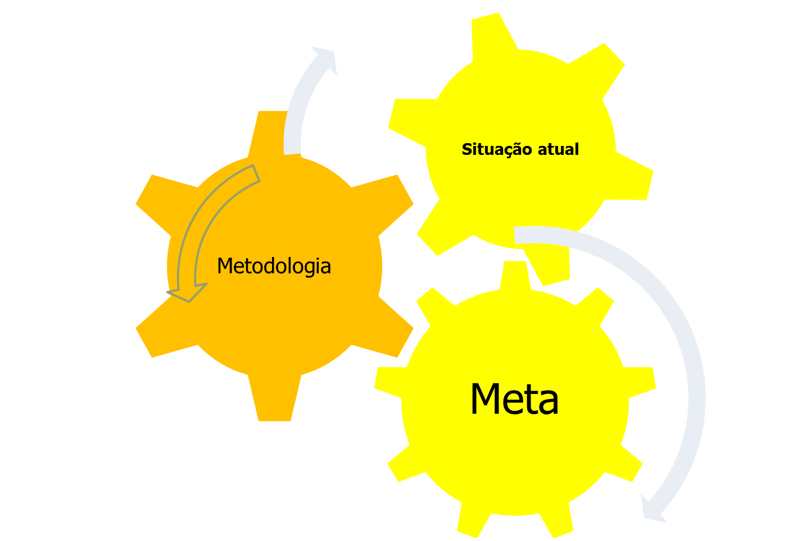
MASP - Metodologia de Análise e Solução de Problemas

Slide 3
Problemas no foco do MASP
Problema é o resultado indesejável de um trabalho
Todas as organizações e empresas possuem problemas que privam de obter melhor qualidade e produtividade de seus produtos e serviços

Slide 4
Problemas: sintomas
Sintomas da existência de problemas
- Baixa produtividade
- Baixa qualidade dos produtos e serviços
- Menor posição competitiva no mercado

Slide 5
Problemas: sintomas
Sintomas da existência de problemas
- Número elevado de acidentes
- Desperdícios em geral
- Número elevado de horas de máquina parada
- Pessoal desmotivado
- Alto índice de absenteísmo
- Etc.

Slide 6
Deming nos Processos
« 85% das razões das falhas que
comprometem a expectativa do cliente
são relatadas por deficiência em sistemas e processos...
ao invés de falhas de funcionários.
O papel da adminsitração é mudar os sistemas e os processos ao invés
de molestar o funcionário para fazer melhor. »

Slide 7
Problemas no foco do MASP
Os problemas geram perdas e afetam a sobrevivência da empresa
Não existem culpados para os problemas da empresa; existem causas
A maior parte dos problemas é gerada pelo próprio sistema

Slide 8
Não Qualidade: Os verdadeiros Custos
Inspeção
Garantia
Sucata
Custos Tradicionais da
Qualidade
Rejeições
Retrabalho
(tangível)
Penalidades & Danos
(Facilmente Identificados)
Custos da Qualidade
escondidos
Acordos de vendas
Perda de vendas
Insatisfação do cliente
(Difíceis de mensurar)
Tempo de ciclo longo
Hora extra
Mais setups
Entrega parcial
Custos de remessas
extras
Perda de oportunidades
Viagens desnecessárias
Excesso de inventário
Desgaste com o cliente
Adiamento de instalações
Alterações de engenharia
Perda da lealdade do cliente
Moral do empregado, produtividade, retorno
O iceberg encoberto é 10X maior que a parte visível...

Slide 9
Introdução
MASP se baseia na obtenção de dados que justifiquem ou comprovem fatos previamente levantadas e que comprovadamente causem problemas.

Slide 10
Sucesso da implementação
A análise trata o uso de conceitos e técnicas estatísticas, como definição do tema do estudo, o foco na população, entre outros;
O MASP é uma peça fundamental para o sucesso da implementação eficiente e eficaz das idéias e propostas dos envolvidos no processo de equacionar e resolver problemas.

Slide 11
Os dados devem ser:
Coletados
Analisados
Agrupados
Estratificados
Apresentados de maneira que se apresentem como informações

Slide 12
Técnicas Utilizadas
Brainstorming
Coleta de dados, folhas de verificação
Analise de correlação e regressão
Gráficos seqüencial, histogramas, fluxogramas
Diagrama de causa e efeito
Distribuição de freqüências
Curva de Gauss, probabilidades na curva normal
Carta de controle
Modelo de matriz de relação
Diagrama de Pareto

Slide 13
BRAINSTORMING
O brainstorming é uma rodada de idéias, destinada a busca de sugestões através do trabalho de grupo
É usada para gerar idéias rápidas e em quantidade, que podemos utilizar em diversas situações.

Slide 14


Brainstorming
Trabalho em grupo é fundamental

Slide 15
Brainstorming
Princípios
Os dois princípios são:
Atraso do julgamento
Criatividade em quantidade e qualidade
A maioria das más ideias são inicialmente boas idéias. Atrasando ou adiando o julgamento, é dada a hipótese de se gerarem muitas ideias antes de se decidir por uma.
Trabalho em grupo é fundamental

Slide 16
Brainstorming
De acordo com Osborn, o humano é capaz tanto do julgamento como da criatividade. Embora, a maioria da educação nos ensine apenas a usar o julgamento. Nós apressamos o julgamento. Quando praticamos o atraso do julgamento, permitimo-nos a nós próprios usar a nossa mente criativa para gerar ideias sem as julgar. Primeiro, não parece natural, mas depois tem as suas recompensas.
Trabalho em grupo é fundamental

Slide 17
Brainstorming
Quando geramos ideias, é necessário ignorar as considerações à importância da ideia, à sua usabilidade, à sua praticabilidade. Neste patamar, todas as ideias são iguais. É necessário atrasar o julgamento enquanto ainda não se terminou a geração das ideias.
Trabalho em grupo é fundamental

Slide 18
Brainstorming
O segundo princípio é relativo à quantidade e qualidade da criatividade. Quanto mais ideias forem geradas, será mais provável encontrar uma boa ideia. A técnica de brainstorming tira vantagem de associações que se desenvolvem quando se consideram muitas ideias. Uma ideia pode levar a uma outra. Ideias más podem levar a boas ideias.
Trabalho em grupo é fundamental

Slide 19
Brainstorming
Por vezes, não conseguimos pensar num problema enquanto não houver algumas respostas.
Brainstorming dá-nos a hipótese de pôr as ideias que passam pela cabeça no papel, de maneira a conseguir obter as melhores delas.
Usualmente, as linhas de guia que se seguem são chamadas de regras. Devem ser seguidas como regras, embora sejam apenas linhas de guia ou de direção.
Trabalho em grupo é fundamental

Slide 20
Brainstorming
Regras
As quatro principais regras do brainstorming são:
Críticas são rejeitadas: Esta é provavelmente a regra mais importante. A não ser que a avaliação seja evitada, o princípio do julgamento não pode operar. A falha do grupo ao cumprir esta regra é a razão mais crítica para que o sessão de brainstorming não resulte. Esta regra é aquela que primariamente diferencia um brainstorming clássico dos métodos de conferência tradicionais.

Slide 21
Brainstorming
Regras
As quatro principais regras do brainstorming são:
Criatividade é bem-vinda: Esta regra é utilizada para encorajar os participantes a sugerir qualquer ideia que lhe venha à mente, sem preconceitos e sem medo que isso o vá avaliar imediatamente. As ideias mais desejáveis são aquelas que inicialmente parecem ser sem domínio e muito longe do que poderá ser uma solução. É necessário deixar as inibições para trás enquanto se geram ideias. Quando se segue esta regra, cria-se automaticamente um clima de brainstorming apropriado. Isso aumenta também o número de ideias geradas.

Slide 22
Brainstorming
Regras
As quatro principais regras do brainstorming são:
Quantidade é necessária: Quanto mais ideias forem geradas, mais hipóteses há de encontrar uma boa ideia. Quantidade gera qualidade.

Slide 23
Brainstorming
Regras
As quatro principais regras do brainstorming são:
Combinação e aperfeiçoamento são necessários: O objetivo desta regra é encorajar a geração de ideias adicionais para a construção e reconstrução sobre as ideias dos outros.

Slide 24
Brainstorming
Linhas de Direção
Embora, universalmente não haja linhas de direção aceitas para passos específicos a implementar numa sessão de brainstorming, as seguintes atividades principais são bastante típicas:
Desenvolver um enunciado para o problema.
Selecionar um grupo .
Apresentar aos participantes falando-lhes acerca do problema. Deverá ser incluído o enunciado do problema, o contexto, bem como algumas soluções e outras coisas que se revelem úteis para o caso.
Começar por escrever o problema num quadro visível a todos os elementos pertencentes ao grupo.
Falar, novamente, sobre as 4 regras principais do brainstorming.

Slide 25
Brainstorming
Requisitar novas ideias aos participantes pela ordem pela qual estes levantam a sua mão. Apenas uma ideia deve ser sugerida em cada momento.
Ter um gravador, ou uma secretária de maneira a que se possa escrever e tomar nota das ideias.
A sessão deve durar cerca de 30 minutos.
Fornecer ao grupo a lista de ideias e dizer-lhes que sugiram e selecionem as melhores ideias.
Fornecer ao grupo original um relatório com as ideias selecionadas pelo grupo de avaliação e requisitar a submissão de quaisquer ideias adicionais estimulada pela lista.
Dar a lista final de ideias à pessoa ou grupo de trabalho do projeto.

Slide 26
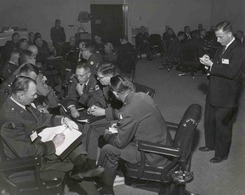
Brainstorming

Slide 27
ABRIR UMA AGRO-INDUSTRIA APROVEITANDO PRODUTOS DA REGIÃO OU NÃO.

Slide 28
Diagrama de Dispersão
Permite a identificação do grau de relacionamento entre duas variáveis consideradas numa análise.
Quando observamos uma forte correlação podemos estabelecer a regressão entre as variáveis e através de fórmulas matemáticas utilizadas para fazer estimativas de uma variável em função da outra

Slide 29
Correlação
Diagrama de Dispersão
. .. .. .. . . . ..
.. . .
.. ..
. .. . . .. . . . . . . .
. .
.
Variável A
Variável B

Slide 30
Diagrama de fluxo
Elipse: demarca o ponto de inicio de um processo
Retângulo: em seu interior descreve-se objetivamente uma operação
Setas: indica as fases de seqüência do processo
Losango: determina pontos onde serão tomadas decisões vitais sobre o processo
Terminação: indica o limite final do processo

Slide 31
Modelo de Fluxo
Ligar a tv
Exemplo do cotidiano: ligar a tv
Imagem
Aparece?
não
O fio esta
conectado?
sim
não
sim
Conectar o fio
sim
sim
Imagem
aparece?
não
Imagem boa?
Chamar um técnico
não
não
Operar ajustes
Imagem boa?
sim
Assistir a tv

Slide 32
Coleta de dados
Conjunto de técnicas que, com o emprego de uma”folha de verificação” apropriada permite a obtenção de dados para um tratamento estatístico especifico

Slide 33
Gráficos
Das mais variadas formas, os gráficos são ferramentas poderosas na veiculação de informações.
São destinados `a síntese e apresentação dos dados, permitindo que sejam mais facilmente interpretados.

Slide 34
Carta de controle
C.E.P.
Média
L.s.c.
L.M.
L.i.c.
Amostras

Slide 35
Histograma
São gráficos de colunas que mostram, de maneira visual muito clara, a freqüência com que ocorreu um determinado valor ou grupos de valores

Slide 36
Histograma
freqüências
30 -
25 -
20 -
15 -
10 -
-
0 -
0,3 0,4 0,5 0,6 0,7 0,8 0,9
espessura

Slide 37

UM SIGMA É….
Desvio padrão: mede o afastamento em relação a um valor central.
Ele é representado tipicamente pela letra grega “σ”.
1σ

Slide 38
Importância da redução de variação
Para melhorar a performance do processo, você tem que reduzir a variação.
Muito Cedo
Muito tarde
Muito Cedo
Muito tarde
Defeitos
Defeitos
Redução de
Prazo de entrega
Variação
Prazo de entrega
Gama de variação
Gama de variação
Muito grande comparado
Pequena comparado
Com as especificações
Com as especificações
Menos variação possibilita:
- Maior previsibilidade do processo
- Menos desperdício e retrabalho, o que abaixa os custos
- Produtos e serviços melhores e mais duráveis
- Clientes mais satisfeitos

Slide 39
Níveis de Performance
“Sigma” é um termo estatístico que mede o desvio
em relação a um valor determinado
Sigma
1 σ
2 σ
3 σ
4 σ
5 σ
6 σ
D PPM
Porcentagem de rejeição
680.000
298.000
67.000
6.000
400
3,4
68%
29,8%
0.67%
0,006%
0.0004%
0,0000034%

Slide 40
O Quanto é Bom o Desempenho de Six Sigma?
Medindo o quão bom ou mal o processo está indo
6
Requisito
5
Sigma
1
2
3
4
5
6
D PPM
4
680.000
298.000
67.000
6.000
400
3,4
Média dos dados da Indústria
3
2
1
Defeito!
OK!

Slide 41
O 6 Sigma como uma Filosofia
3 Sigma
• Desperdiça de 20 a 30% das vendas
em custo de falhas
• Produz 66.807 defeitos por milhão de oportunidades
• Confia em inspeção para encontrar
defeitos
• Acredita que a alta qualidade é cara
• Não tem uma abordagem disciplinada
para coletar e analisar os dados
• Faz Benchmark com o concorrente
• Acredita que 99% é bom o suficiente
O 6 Sigma como uma Filosofia
• Desperdiça menos de 10% das
vendas em custo de falhas
• Produz 3,4 defeitos por milhão de
oportunidades
• Confia na Capacidade de processo
que NÃO produz defeitos
• Sabe que a companhia de alta
qualidade também É a companhia
de baixos custos
• Tem uma metodologia para coletar
e analisar as informações
• Faz Benchmark com o melhor do
mundo
• Acredita que 99% é inaceitável!

Slide 42
Método G.U.T.
Valor | Gravidade Causa: | Urgência Exige: | Tendência Tende: | GxUxT Maximo
5 | Elevação de custos | Ação imediata | Agravar rapidamente | 125
4 | insatisfação | Ação rápida | aumentar | 64
3 | atrasos | Ação pausada | estabilizar | 27
2 | desorientação | acompanhar | ajustar | 8
1 | Poucas reclamações | Pode esperar | acomodar | 1

Slide 43
Exemplo de aplicação do GUT
PROBLEMA | G | U | T | GxUxT
Falta de motivação dos funcionários | 3 | 3 | 3 | 27 6°
Alto índices de atrasos | 5 | 4 | 4 | 80 2°
Deficiência na comunicação | 3 | 4 | 4 | 48 4°
Falta de padrões na execução de tarefas semelhantes | 5 | 3 | 4 | 60 3°
Baixa disponibilidade de informática | 5 | 5 | 5 | 125 1°
Altos índices de insatisfação | 5 | 4 | 2 | 40 5°

Slide 44
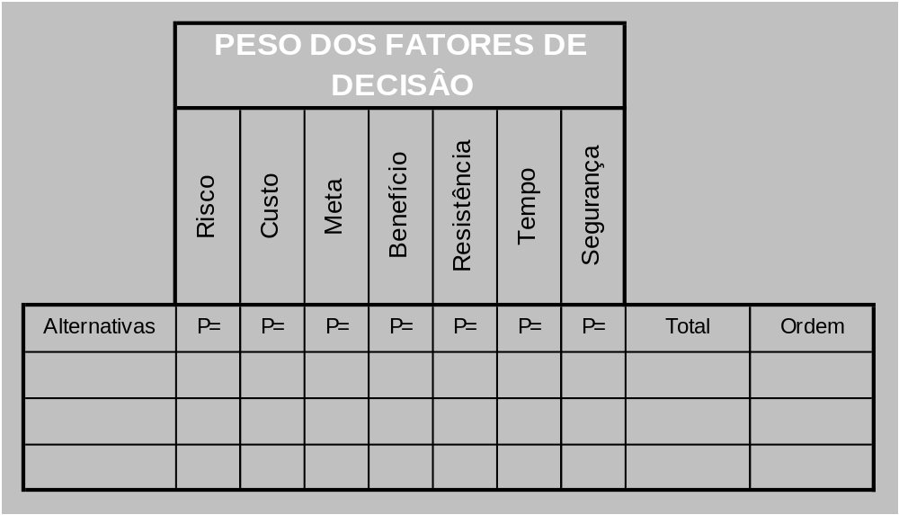
Modelo de Matriz de Relação
Pesos:
Alta importância 5
Média importância: 2
Baixa importância: 1
Sem importância: zero

Slide 45
Pareto
Este principio também conhecido “lei 20:80” pode ser detalhado das seguintes formas:
20% do tempo despedido com itens importantes são responsáveis por 80% dos resultados
20% dos clientes representam 80% do faturamento
20% das empresas detêm 80% do mercado
20% dos defeitos são responsáveis por 80% das reclamações
20% dos problemas representam 80% dos custos de desperdícios

Slide 46
Diagrama de Pareto
Defeitos encontrados em uma inspeção de processos
300 -
250 -
200 -
150 -
100 -
50 -
0 -
A= Excentricidade
B = Forma
C = Perfil
D = Diâmetro
E = Largura
F = Comprimento
G = Outros
A B C D E F G
espessura

Slide 47
Causa e efeito
Também chamado de “diagrama de espinha de peixe” ou “diagrama de ishikawa”
É uma ferramenta destinada a relacionar as causas de desvios trata;se de um instrumento voltado para a analise de Processos produtivos
Um modelo especial de diagrama de causa e efeito é o 6 Ms. (medida, método, mão-de- obra, matéria- prima, meio ambiente e máquina).

Slide 48
Diagrama de causa e efeito
6 M
Meio Ambiente
Mão-de-obra
Métodos
PROBLEMA
META
Matéria-prima
Materiais
Medidas
CAUSAS PRINCIPAIS – POUCAS VITAIS
EFEITO

Slide 49
5 Ws e 2 Hs
What? | O que? | O que deve ser feito?
When? | Quando? | Quando deve ser feito?
Where? | Onde? | Quem deve fazer?
Why? | Por Que? | Por é necessário fazer?
Who? | Quem? | Quem é a equipe responsável?
How? | Como? | Como vai ser feito?
How much? | Custo? | Quanto vai custar?

Slide 50
Pesquisa e coleta
A pesquisa e coleta de dados históricos deve ser feita de forma confiável
A partir desses dados os caminhos da solução dos problemas são priorizados

Slide 51
Solução de problemas
Baseada em uma seqüência lógica, fundamentada em fatos e dados e tem por objetivo localizar a causa fundamental dos problemas
Deve ser uma prática gerencial, sistemática, documentada e acompanhada periodicamente aos vários níveis da empresa

Slide 52
O Ciclo do MASP

Slide 53
O Ciclo do MASP
Mudança na atitude
Mudança nos resultados
Controle demonstrado no novo nível
Mudança na organização
Retenção dos benefícios
Definição e organização do projeto
Implementação da solução
Declaração da missão e seleção do time
Jornada de remediação
Jornada de diagnóstico
Identificação das causas primárias
Mudança no conhecimento
Controle demonstrado no novo nível

Slide 55
O método DMAIC
  D - Define (Definir): Definir com precisão o escopo do projeto.
  M - Measure (Medir): Determinar a localização ou foco do problema.
  A - Analyze (Analisar): Determinar as causas de cada problema prioritário.
  l - Improve (Melhorar): Propor, avaliar e implementar soluções para cada problema prioritário.
  C - Control (Controlar): Garantir que o alcance da meta seja mantido a longo prazo.

Slide 56
O método DMAIC
  D - Define (Definir): Definir com precisão o escopo do projeto.
  M - Measure (Medir): Determinar a localização ou foco do problema.
  A - Analyze (Analisar): Determinar as causas de cada problema prioritário.
  l - Improve (Melhorar): Propor, avaliar e implementar soluções para cada problema prioritário.
  C - Control (Controlar): Garantir que o alcance da meta seja mantido a longo prazo.

Slide 57
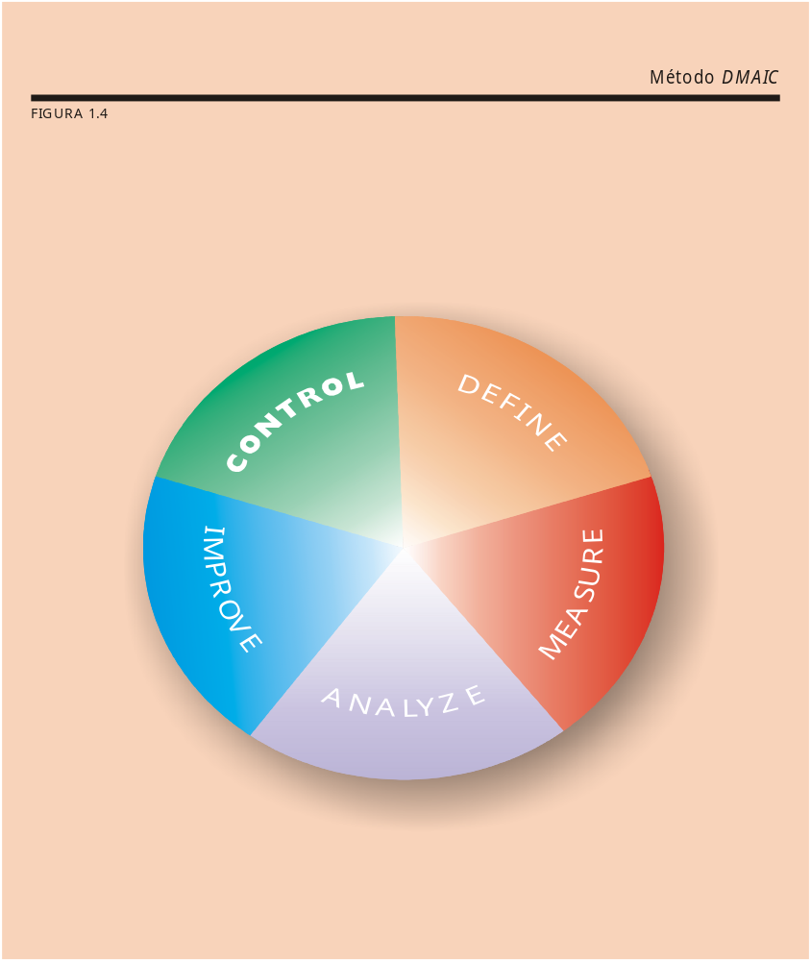
DEMAIC

Slide 58
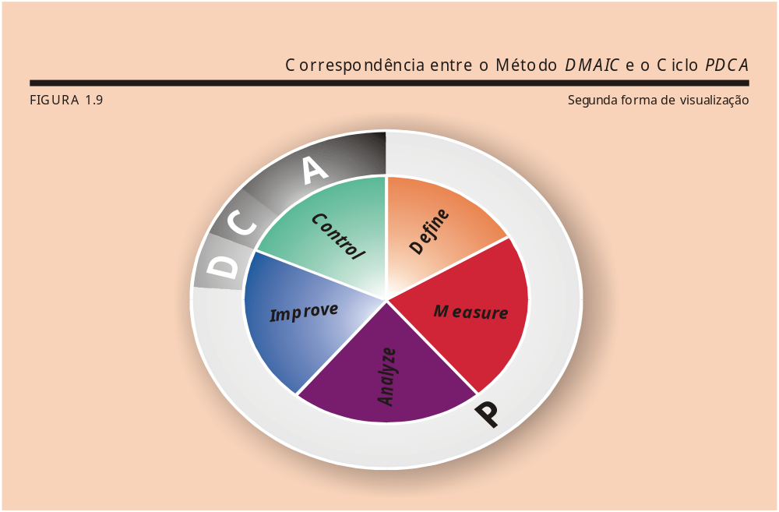
Correspondência entre o Método DMAIC e o Ciclo PDCA

Slide 59
Método PDCA
A
Action
Agir
P
Plan
Planejar
Identificação
Priorização
Análise das causas
Busca de alternativas
Busca de referenciais
Planos de ação
Indicadores
Refletir
Iniciar ações:
Corretivas
Preventivas
C
Check
Controlar
D
Do
Executar
Executar padrões
Medir, coletar dados
Comparar o previsto com o realizado

Slide 60
Método PDCA
PDCA | Fluxograma | Fase | Objetivo
P | 1 | Identificar os problemas | Definir claramente os problemas e especificar a importância.
P | 2 | Priorizar | Hierarquizar os problemas em ordem de importância.
P | 3 | Analisar | Descobrir as causas fundamentais (poucas e vitais).
P | 4 | Gerar alternativas | Buscar o maior número possível de sugestões de solução.
P | 5 | Refinar e selecionar | Analisar cada alternativa e decidir por consenso qual é mais viável.
P | 6 | Elaborar Plano de Ação | Elaborar um plano para bloquear as causas fundamentais.

Slide 61
Método PDCA
PDCA | Fluxograma | Fase | Objetivo
P | 7 | Fazer Benchmarking | Estabelecer um processo de aprendizagem com um parceiro.
D | 8 | Treinar e implementar | Capacitar envolvidos e bloquear as causas fundamentais.
C | 9 | Controlar | Descobrir as causas fundamentais (poucas e vitais).
C | 10 | Bloqueio efetivo? | Sim. Passar à etapa 11. Não. Retornar à etapa 3.
A | 11 | Padronização | Prevenir contra o reaparecimento do problema.
A | 12 | Reflexão e conclusão | Recapitular todo processo e buscar melhorias incrementais.

Slide 62
Tópicos do Método PDCA
Método PDCA para gerenciamento de melhorias
Abordagem para identificação de problemas crônicos
Matriz GUT de priorização
Análise de causas e efeitos
Geração de Alternativas
Plano de ação
Ferramentas de padronização

Slide 63
Prática do método PDCA
Formar equipes 5 a 8 membros
Identificar problemas crônicos ou de grande impacto e aplicar todas as etapas do método

Slide 64
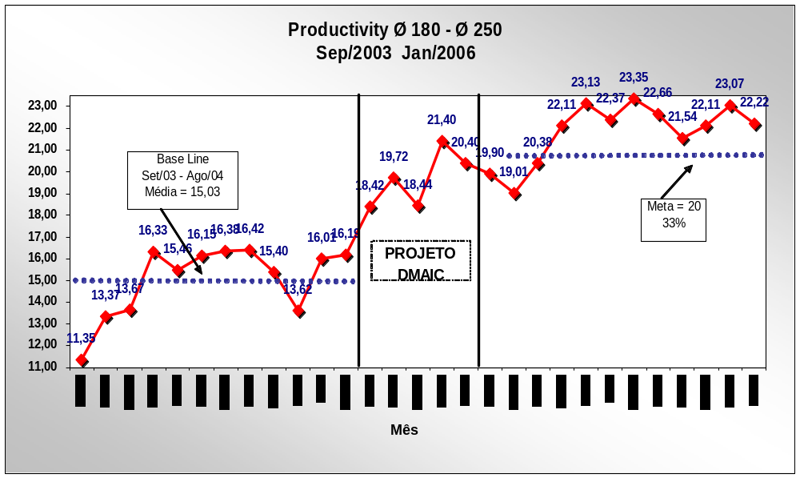
MÉTRICA DE PROCESSO
Carta de Tendencias: case

Slide 65
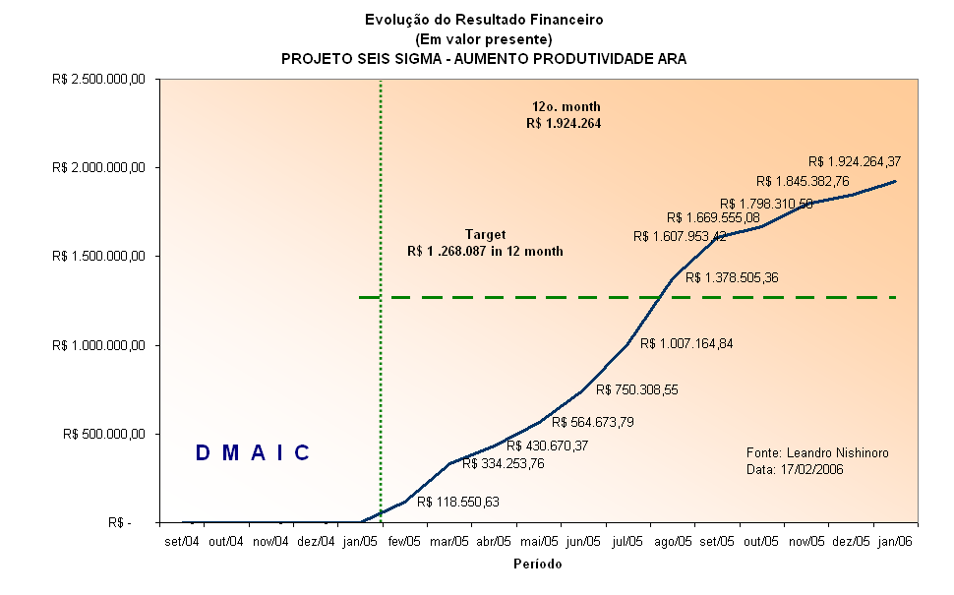
GANHOS FINANCEIROS carta de tendencias: case

Slide 66
Aristóteles 384 – 322 AC
“ Só fazemos melhor, aquilo que repetidamente insistimos em melhorar.
A busca da excelência não deve ser objetivo.
E sim um hábito”
Desse pensamento que surge o Kaizen e o Seis Sigma atuais.

Slide 67
Referências
A Metodologia de Análise e Solução de Problemas. Equipe Grifo. 2.ed. São Paulo: Pioneira, 1997.
SHIBA, Shoji. TQM: quatro revoluções na gestão da qualidade. Porto Alegre: Artes Médicas, 1997.
SLACK, Nigel et al. Administração da Produção. São Paulo: Atlas, 1999.
JURAN, J. M. A qualidade desde o projeto: novos passos para o planejamento da qualidade em produtos e serviços. 1.ed. São Paulo: Pioneira, 2001

Slide 68
Tipos de dados
Variável Quantitativa (numérica)
Tipo | Característica | Exemplo | Método de Obtenção
Contínua | Representada por números, podendo assumir valores dentro de um valor especificado, e com o uso da divisão indeterminada da medida | Massa Volume Tempo Grandezas lineares Temperatura | Medição

Slide 69
Tipos de dados
Variável Quantitativa (numérica)
Tipo | Característica | Exemplo | Método de Obtenção
Discreta | Representada por números inteiros 1, 2, 3, 4, ... | Produtos Pessoas Máquinas | Contagem

Slide 70
Tipos de dados
Variável Qualitativa
Tipo | Característica | Exemplo | Método de Obtenção
Atributos | Resultado de uma classificação tomada a partir de critérios específicos | Sexo Tipo de não conformidade Tamanho de roupa/sapatos Grau de satisfação | Classificação

Slide 71
Tipos de dados
Variável Qualitativa
Tipo | Característica | Exemplo | Método de Obtenção
Por postos | Resultado de classificação por postos, usa sempre números ordenais | 1º colocado 1º grau escolar 2º grau escolar | Ordem
(Stevenson, 2001, p. 12)

Slide 72
Aplicação e preocupações
Aplicação e preocupações com os dados levantados:
  Mostrar os dados sem distorções (fidedignos)
  Ter objetivos bem definidos
  Revelar a substância dos fatos
  Permitir a comparação entre dados diferentes
  Revelar os dados com vários níveis de detalhes
  Estar integrado à linguagem estatística e verbal

Slide 73
Remédio para o Problema
Após definir e organizar o projeto de solução de problemas, e realizar a jornada de diagnóstico para identificar as causas primárias (fundamentais) do problema, é necessário passar para a próxima fase do método:
- Jornada de remediação

Slide 74
Considerar Soluções Alternativas
Para cada causa primária identificada na etapa de diagnóstico podem haver diversas alternativas que devem ser analisadas, antes de se escolher aquela ou aquelas que devem ser adotadas.

Slide 75
Considerar Soluções Alternativas
Com o conhecimento dos sintomas (efeitos) e das causas primárias, é importante também conhecer as diferenças entre os tipos de ações que podem ser tomadas:
  - Ação reativa
  - Ação corretiva
  - Ação preventiva

Slide 76
Tipos de Ações
Ação reativa:
- Trata o efeito – não assegura que ele não possa re-ocorrer - Apenas dispõe sobre o que fazer com o efeito indesejado
- Decisão tipicamente operacional, não requerendo análise por Times de Trabalho

Slide 77
Tipos de Ações
Ação corretiva:
- Elimina a causa real ou minimiza a influência de uma causa isolada sobre o efeito indesejado
- Atuação no processo com objetivo de impedir a re-ocorrência do problema ou melhorar os índices de desempenho planejados

Slide 78
Tipos de Ações
Ação preventiva:
- Leva em consideração todas as causas potenciais que possam influenciar direta ou indiretamente o efeito (problema), em maior ou menor intensidade
- Atuação no sistema como um todo para bloqueio das causas potenciais, não apenas em um processo do sistema

Slide 79
Escolha da alternativa
Tempo para implementação
Segurança e impacto no meio ambiente
- Para considerar todos estes fatores em relação às soluções alternativas, a utilização da matriz de relação é um bom caminho

Slide 80
Designar Soluções e Controles
3
Comparadas as alternativas de soluções com os fatores considerados relevantes, o Time de Trabalho deve designar os remédios mais adequados para o atendimento à missão recebida, no que diz respeito ao problema, à meta e ao prazo estabelecido
Para cada solução determinada, é necessária a identificação de pessoas envolvidas e suas necessidades:
  Aquelas que farão parte do remédio
  Aquelas que revisarão os processos
  Aqueles que serão servidos pelo remédio

Slide 81
Designar Soluções e Controles
É necessário, para a implantação da solução, a alocação de determinados recursos que devem ser previstos: pessoal, material, tempo e dinheiro
Necessidades específicas:
  Estabelecimento de novos Procedimentos Operacionais
  Treinamento e educação para aqueles que irão participar do processo de análise e solução de problemas e controle do processo

Slide 82
Designar Soluções e Controles
3
É necessário estabelecer os procedimentos para assegurar o controle do processo dentro das novas condições de operação:
  Determinar itens de controle da qualidade e itens de verificação
  Prover medições necessárias ao longo do processo
  Tratar corretamente os dados e resultados do processo
  Estabelecer novos padrões para aferição dos itens de controle e itens de verificação
  Estabelecer de forma clara o que fazer caso o processo não esteja sob controle ou não alcance o padrão pré-definido
  Estabelecer informações necessárias às pessoas que irão aferir e controlar o processo dentro das novas condições de operação
É preciso incorporar o “remédio” na nova forma de fazer para se alcançar a eficiência necessária

Slide 83
Identificar as Resistências às Mudanças
3
Falta de vontade do usuário para modificar as rotinas; é a lei da inércia, natural em todos os sistemas
Falta de habilidades específicas para atender às novas condições; pode ser difícil, trabalhoso
Falta de vontade de adotar o remédio por “não ter sido gerado aqui”; ameaça ao poder estabelecido
Negação ao reconhecer que o problema existe
Custos elevados para a solução

Slide 84
Identificar as Resistências às Mudanças
3
Identificar as barreiras e os facilitadores da solução do problema – análise de campo de força:
  A necessidade de participação – a implantação sem acordo não gera implementação
  A necessidade de tempo suficiente – a pressa é inimiga da perfeição
  A eliminação dos excessos contidos nas propostas de soluções
  O tratamento das pessoas com dignidade, respeitando as variáveis técnicas, políticas e culturais
  A negociação constante e a revisão de posições para obtenção de acordos
  A forma de lidar com as resistências de forma direta, séria e profissional, baseado em fatos

Slide 85
Implementar Soluções e Controles
3
A implementação de uma solução requer planejamento. A regra básica é:
Toda solução deve ser validada antes de ser implementada, para comprovar sua eficácia
A participação da gerência é fundamental para auxiliar o Time de Trabalho nas seguintes decisões:
  Qual o teste ou ensaio a ser desenvolvido?
  Quanto tempo deve durar o teste?
  Como o teste deve ser aplicado?
  Quais as limitações existentes?

Slide 86
Implementar Soluções e Controles
3
Comprovada a eficácia dos resultados, em relação às metas estabelecidas na missão, deve então ser estabelecido um plano de ação para implementação definitiva da solução
O plano deve prever as definições ligadas aos 5W + 2H, e deve ser tanto mais detalhado quanto maior for o risco envolvido
O plano também deve prever as ações de continuidade que deverão ser desenvolvidas após a implementação definitiva da solução:
  Como manter o controle do processo
  Como medir novos indicadores
  Como assegurar o cumprimento dos novos procedimentos

Slide 87
Implementar Soluções e Controles
3
Para atender a implementação definitiva da solução:
  Conscientizar, envolver e educar as pessoas ligadas aos problema
  Estabelecer com clareza os novos padrões através de documentação que se torne base para avaliação confiável
  Definir com clareza autoridade e responsabilidade daqueles envolvidos no processo
  Identificar a adequação dos equipamentos, dos materiais, do ambiente de trabalho
  Monitorar os resultados

Slide 88
Verificar o Desempenho
4
Há necessidade de aplicação de controles efetivos, com o objetivo de verificar se:
  O desempenho esperado está sendo alcançado
  Está sendo feita a coisa certa de forma certa, conforme os novos padrões estabelecidos
  Estão sendo tomadas ações corretivas, em função de não conformidades ou desvios observadas no processo

Slide 89
Padronizar as Atividades
4
Confirmada a eficácia da solução, deve-se buscar a retenção dos ganhos e benefícios alcançados.
Consegue-se isto com a elaboração de Procedimentos Operacionais Padrão – Padronização
Os padrões de produção devem conter:
  Níveis de autoridade e responsabilidade
  Descrição clara das atividades
  Conter novos itens de controle e de verificação
  Atividades necessárias para monitoramento do processo nos níveis planejados

Slide 90
Monitorar o Sistema de Controle
4
Tem por objetivo assegurar o controle efetivo, em “tempo real”, permitindo ação imediata caso ocorram desvios
O processo deve ser re-avaliado constantemente para análise de problemas remanescentes ou verificação da possibilidade de obtenção de níveis de desempenho mais audaciosos
  É preciso buscar sempre o aprimoramento – a melhoria contínua – através da prática do Kaizen

Slide 91
Desenvolver Controles de Processo
Suplemento
Transferir para Operações

Slide 92
Propósito
Como desenvolver os controles necessários para se manter um processo em estado estável, para que ele continue operando de forma a alcançar as metas da qualidade para o produto e para as operações

Slide 93
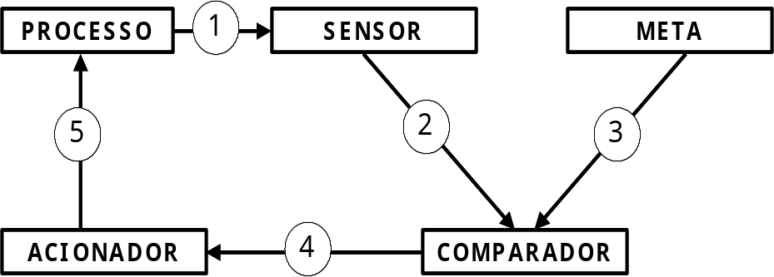
Projetar o Controle do Processo
Controle do processo consiste nas seguintes atividades:
  Avaliar o desempenho real do processo
  Comparar o desempenho real com as metas
  Tomar providências a respeito das providências
Estas atividades ocorrem em uma seqüência sistemática chamada alça de feedback

Slide 94
Estágios do Controle do Processo
Controle de partida
Controle de operação
Controle do produto
Controle das instalações

Slide 95
Controle de Partida
Tem por objetivo fornecer informações para a tomada de decisão de se “apertar ou não o botão de partida”
  Contagem regressiva listando os passos necessários para deixar o processo pronto para produzir
  Avaliação das características do processo para verificar se, após seu início, este conseguirá alcançar as metas pré-estabelecidas
  Critérios a serem satisfeitos pelas avaliações
  Verificação para saber se os critérios foram satisfeitos
  Atribuição de responsabilidade

Slide 96
Controle da Operação
Esta forma de controle ocorre periodicamente durante a operação do processo
Tem por finalidade fornecer informações sobre “tocar ou parar” – se o processo deve continuar produzindo ou deve ser interrompido
  Caso haja uma não conformidade ou mudança significativa (mudança real), então deve ser tomada uma medida corretiva

Slide 97
Controle do Produto
Ocorre após algum quantidade do produto ser produzida.
  Possui finalidade de decidir se o produto está ou não em conformidade com as metas da qualidade do produto (especificações)
  Os tomadores de decisão deverão estar treinados de forma que:
    Compreendam as metas da qualidade
    Avaliem a qualidade real
    Decidam se existe ou não conformidade

Slide 98
Controle das Instalações
A maior parte dos processos inclui várias instalações físicas: equipamentos, instrumentos e ferramentas. A tendência é de utilização de processos automatizados, computadores, robôs e assemelhados. Esta tendência torna a qualidade do produto cada vez mais dependente da manutenção das instalações
  Para assegurar o controle e a qualidade das instalações, é necessário:
    Estabelecer uma programação para a realização da manutenção das instalações
    Estabelecer uma lista de verificação – uma lista de tarefas a serem executadas durante uma ação de manutenção
    Treinar as forças de manutenção para executar as tarefas
    Designar responsabilidades claras para a obediência à programação

Slide 99
Projeto para avaliação do Desempenho
Em todos esses estágios de controle de processos, existe a necessidade de se seguir e analisar dados para avaliação do desempenho do produto e do processo. Esta necessidade dá origem a ainda outras áreas de planejamento do processo:
  Inspeção e teste: metodologia de amostragem
  Controle da medição: definição dos sensores e níveis de atuação
  Análise e interpretação de dados: conhecer o que realmente está acontecendo com o processo – Controle Estatístico do Processo e conhecer a significância estatística

Slide 100
Autocontrole
Idealmente, a responsabilidade pelo controle deve ser entregue a indivíduos
  Objetos do Controle
    Características do produto
    Características do processo
    Características do efeitos secundários

Slide 101
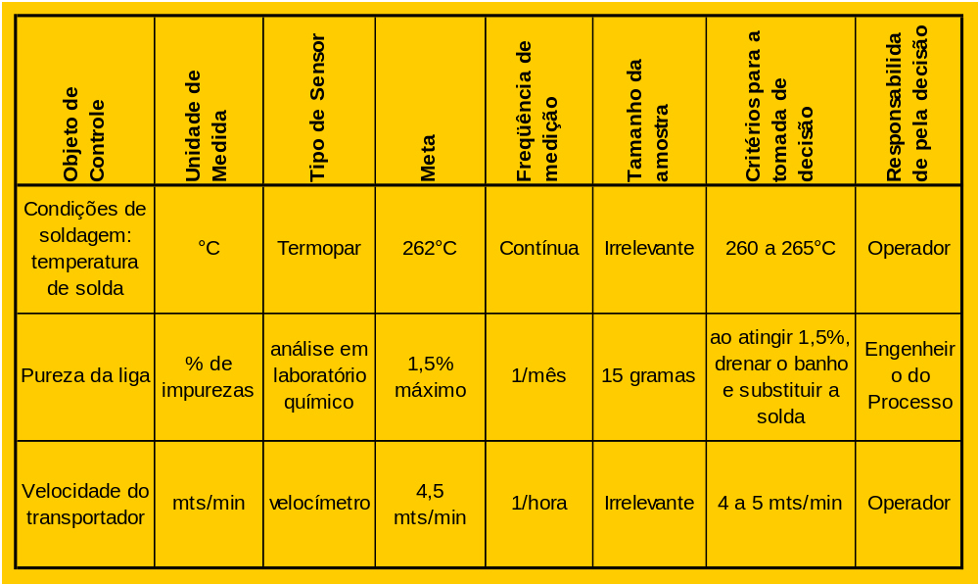
Planilha de Controle

Slide 102
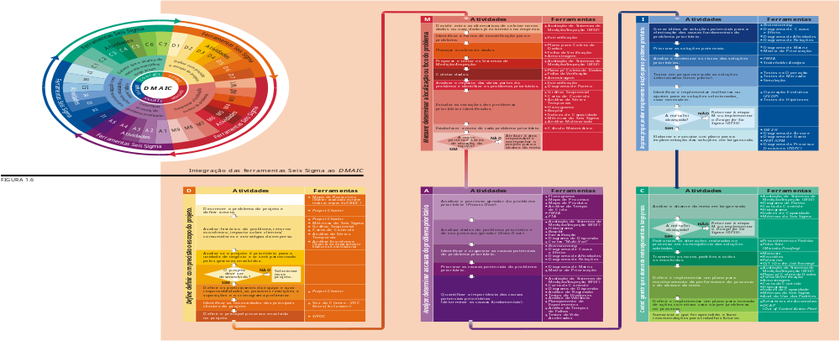
D

Slide 103
M

Slide 104
A

Slide 105
I

Slide 106
C

Slide 107
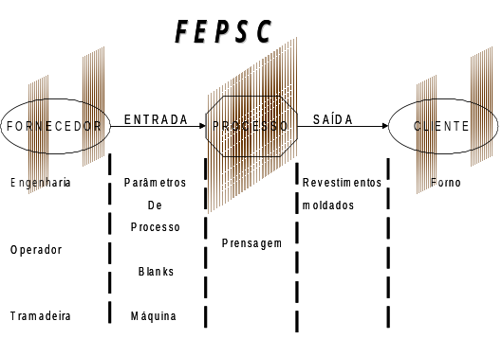
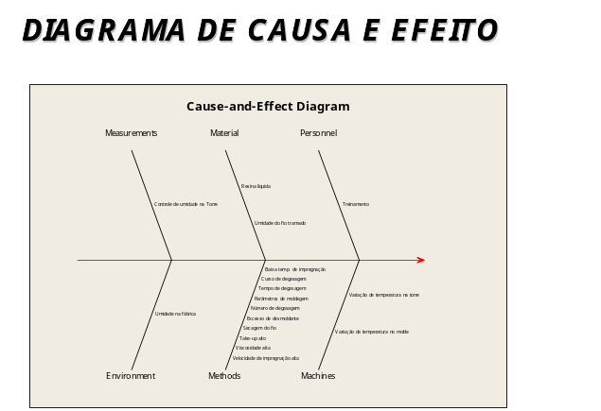

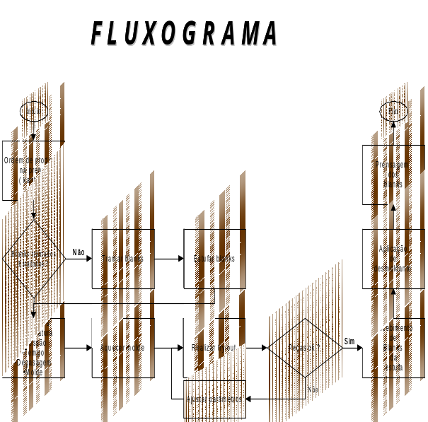
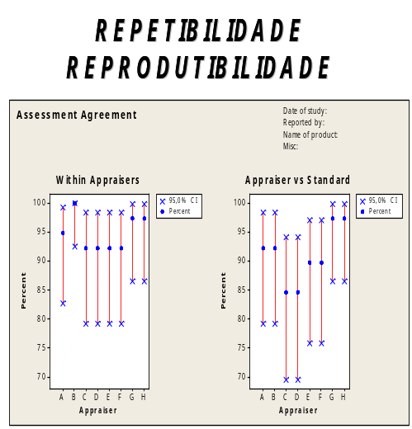
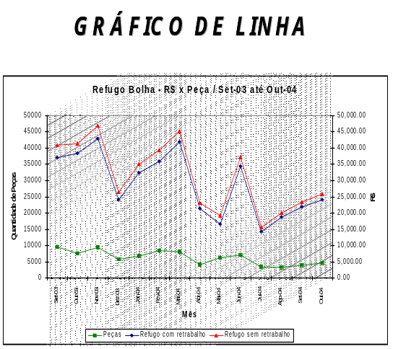
Ferramentas utilizadas:
Diagrama FEPSC
Brainstorming
Diagrama Ishikawa
Fluxograma
Estudos de R&R
Gráficos de Linha

Slide 108
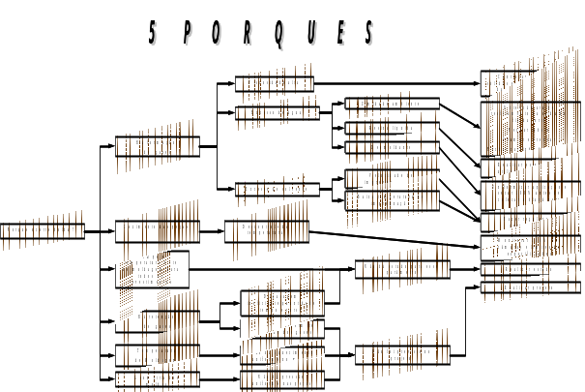
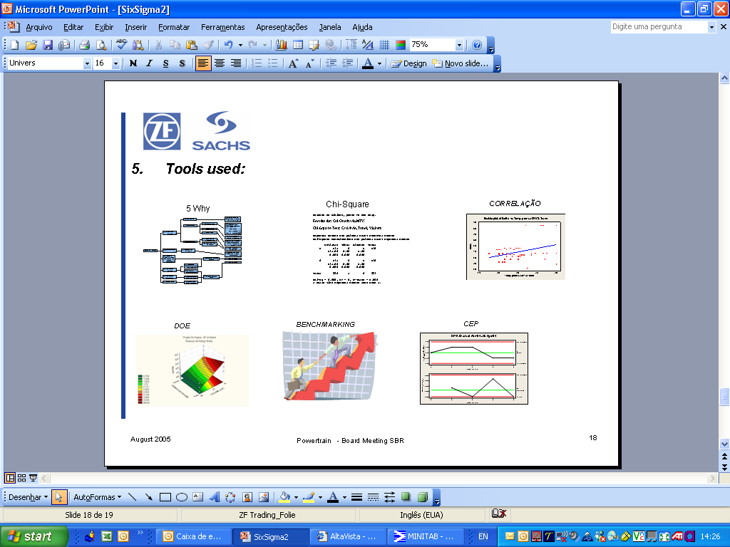

Ferramentas utilizadas:
5 Porquês
Chi-Quadrado
Correlação
DOE
CEP
Benchmarking

Slide 109
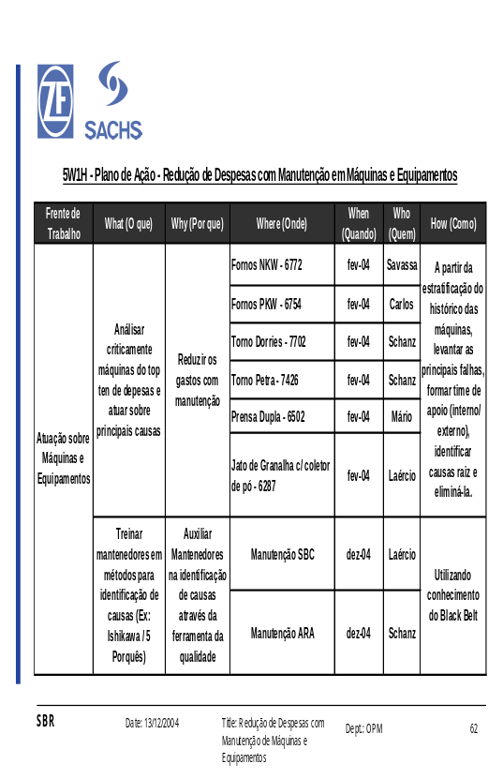
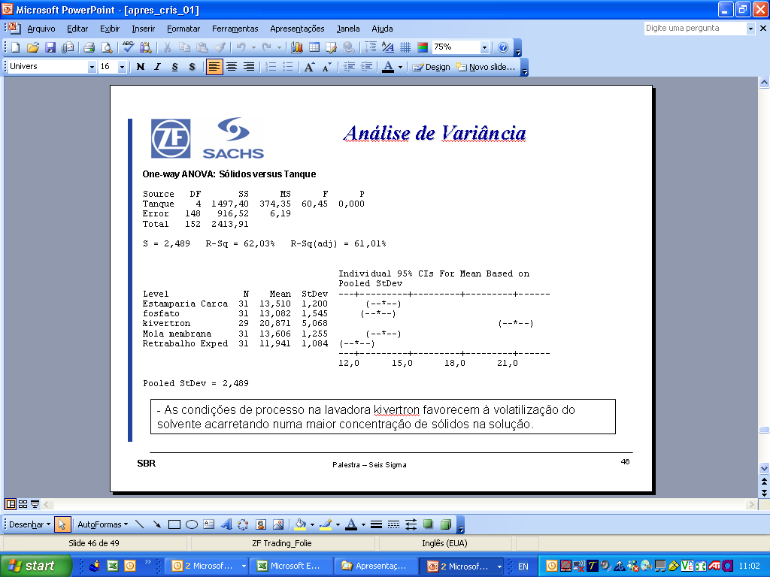
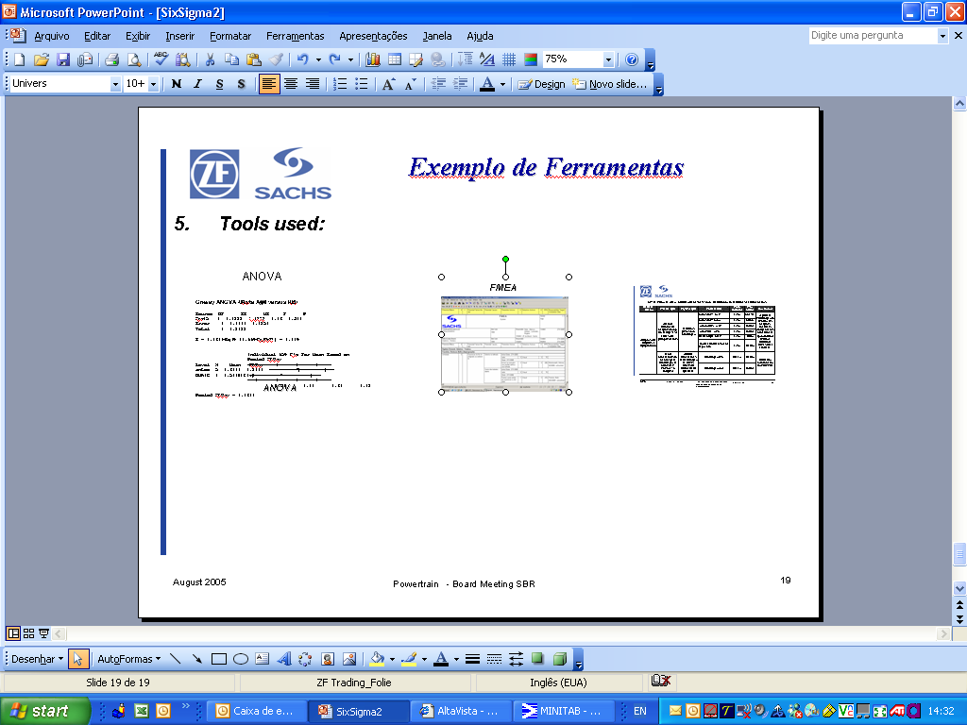
Ferramentas utilizadas:
FMEA
5Ws 2Hs
ANOVA

Slide 110
Referências
A Metodologia de Análise e Solução de Problemas. Equipe Grifo. 2.ed. São Paulo: Pioneira, 1997.
SHIBA, Shoji. TQM: quatro revoluções na gestão da qualidade. Porto Alegre: Artes Médicas, 1997.
SLACK, Nigel et al. Administração da Produção. São Paulo: Atlas, 1999.
JURAN, J. M. A qualidade desde o projeto: novos passos para o planejamento da qualidade em produtos e serviços. 1.ed. São Paulo: Pioneira, 2001

Slide 111
Obrigado
Contato:
Prof. Ms Osni Paula Leite
E-mail leiteo@hotmail.com
Telefone (15) 97714854

